Slide 1
Урок – путешествие
по математике
во 2 классе
Тема: Прямоугольник
Плянтас Елена Валентиновна, учитель I категории
МОБУ СОШ с. Томское Амурской области
2013 год

Slide 2
Не говори: «Не могу».
Говори: «Надо
научиться!»

Slide 3
48 + 20 – О 48 – 6 –И
57 – 3 – М 45 + 5 –Е
76 – 40 – Т 90 – 4 –Р
42 + 7 – Я 60 + 14 – Г
74 | 50 | 68 | 54 | 50 | 36 | 86 | 42 | 49

Slide 4
48 + 20 – О 48 – 6 –И
57 – 3 – М 45 + 5 –Е
76 – 40 – Т 90 – 4 –Р
42 + 7 – Я 60 + 14 – Г
74 | 50 | 68 | 54 | 50 | 36 | 86 | 42 | 49
 |  | О

Slide 5
48 + 20 – О 48 – 6 –И
57 – 3 – М 45 + 5 –Е
76 – 40 – Т 90 – 4 –Р
42 + 7 – Я 60 + 14 – Г
74 | 50 | 68 | 54 | 50 | 36 | 86 | 42 | 49
 |  | О | М

Slide 6
48 + 20 – О 48 – 6 –И
57 – 3 – М 45 + 5 –Е
76 – 40 – Т 90 – 4 –Р
42 + 7 – Я 60 + 14 – Г
74 | 50 | 68 | 54 | 50 | 36 | 86 | 42 | 49
 |  | О | М |  | Т

Slide 7
48 + 20 – О 48 – 6 –И
57 – 3 – М 45 + 5 –Е
76 – 40 – Т 90 – 4 –Р
42 + 7 – Я 60 + 14 – Г
74 | 50 | 68 | 54 | 50 | 36 | 86 | 42 | 49
 |  | О | М |  | Т |  |  | Я

Slide 8
48 + 20 – О 48 – 6 –И
57 – 3 – М 45 + 5 –Е
76 – 40 – Т 90 – 4 –Р
42 + 7 – Я 60 + 14 – Г
74 | 50 | 68 | 54 | 50 | 36 | 86 | 42 | 49
 |  | О | М |  | Т |  | И | Я

Slide 9
48 + 20 – О 48 – 6 –И
57 – 3 – М 45 + 5 –Е
76 – 40 – Т 90 – 4 –Р
42 + 7 – Я 60 + 14 – Г
74 | 50 | 68 | 54 | 50 | 36 | 86 | 42 | 49
 | Е | О | М | Е | Т |  | И | Я

Slide 10
48 + 20 – О 48 – 6 –И
57 – 3 – М 45 + 5 –Е
76 – 40 – Т 90 – 4 –Р
42 + 7 – Я 60 + 14 – Г
74 | 50 | 68 | 54 | 50 | 36 | 86 | 42 | 49
 | Е | О | М | Е | Т | Р | И | Я

Slide 11
48 + 20 – О 48 – 6 –И
57 – 3 – М 45 + 5 –Е
76 – 40 – Т 90 – 4 –Р
42 + 7 – Я 60 + 14 – Г
74 | 50 | 68 | 54 | 50 | 36 | 86 | 42 | 49
Г | Е | О | М | Е | Т | Р | И | Я

Slide 12
Страна
Геометрия

Slide 13

Что такое - ГЕОМЕТРИЯ ?
В переводе с греческого
это слово означает
«землемерие».
«метрио» - измерять
«гео» - земля

Slide 14
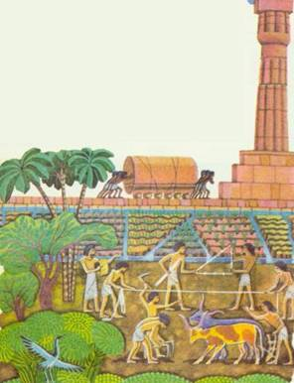

Slide 15
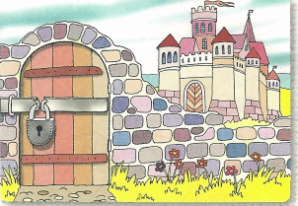
Город Многоугольников

Slide 16



Slide 17
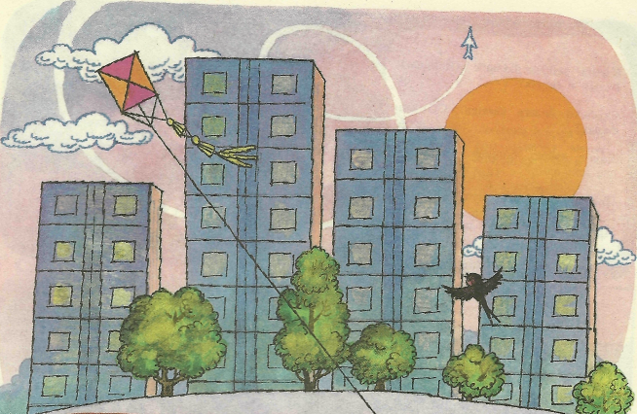

площадь ГЕОМЕТРИЧЕСКИХ ФИГУР

Slide 18
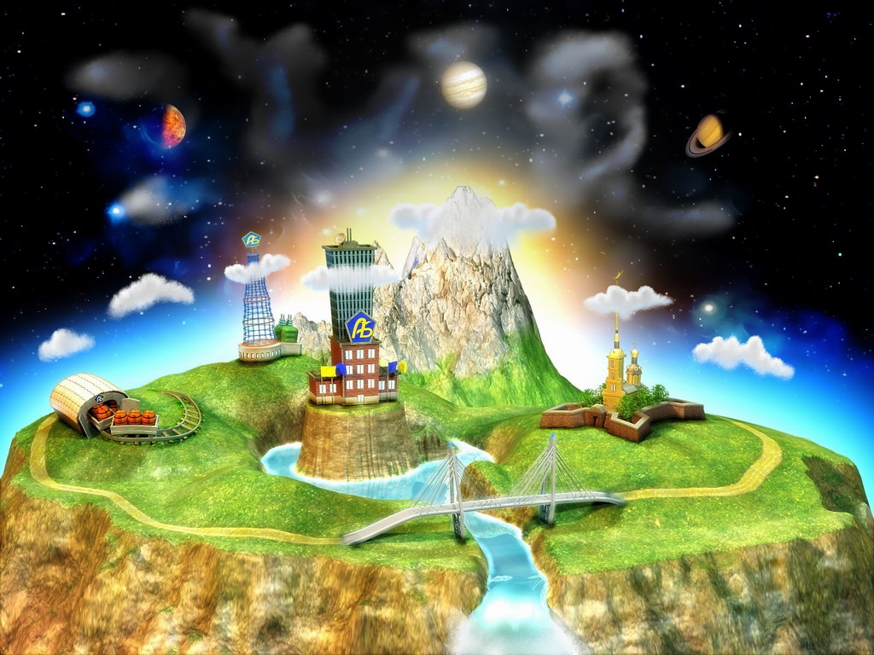

Slide 19


Slide 20
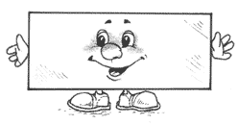

Slide 21
прямоугольники

Slide 23
Продолжите фразу:
Я узнал…
Мне запомнилось…
У меня получилось…

Slide 24
Используемые материалы:
Шаблон для слайдов: FokinaLida.75@mail.ru
Картинки для слайдов 15 – 17 :
http://nsportal.ru/sites/default/files/2011/4/master_klass.ppt
Картинки для слайдов 19-20: 2003-2012 Издательский дом «Первое сентября»
<610830>, Костечко Т.В.

